Slide 1

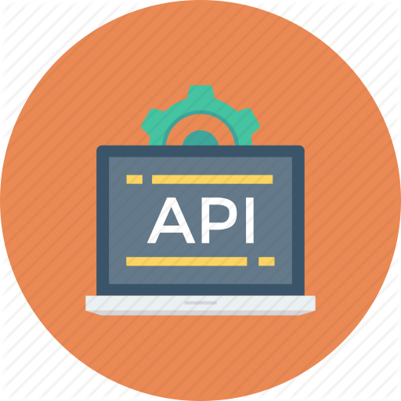
Прикладний програмний інтерфейс
За навчальною програмою 2018 року
Урок 10

Slide 2

Актуалізація опорних знань і життєвого досвіду
Розділ 4 § 27
Пропоную розповісти про свої досягнення у вивченні веб-програмування.
На попередніх уроках я дізнався...
Я навчився...
Я зрозумів...
Я можу пояснити...

Slide 3

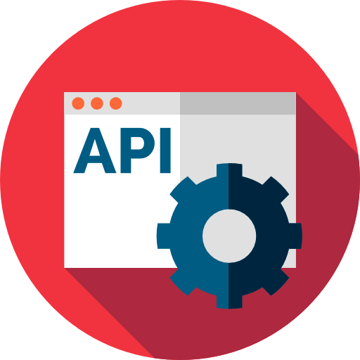
Прикладний програмний інтерфейс
Розділ 4 § 27
Прикладний програмний інтерфейс (англ. Application Programming Interface, API) — набір визначень взаємодії різнотипного програмного забезпечення.
API — це набір функцій, що надаються системою програмування розробнику прикладної програми і які орієнтовані на організацію взаємодії результуючої прикладної програми із сукупністю програмних та апаратних засобів, в оточенні яких виконується прикладна програма.

Slide 4
Прикладний програмний інтерфейс
Розділ 4 § 27
У царині веб-розробки поняття API охоплює низку засобів програмного коду (як-от методи, події та посиланння), що їх розробник може використовувати у власних застосунках задля взаємодії з програмним чи апаратним навкіллям:
зі складниками веб-переглядача
іншим програмним чи апаратним забезпеченням комп'ютера користувача
й навіть сторонніми сайтами чи службами

Slide 5
Прикладний програмний інтерфейс
Розділ 4 § 27
Визначення
Одним з найпоширеніших призначень API є надання набору широко використовуваних функцій, наприклад, для малювання вікна чи іконок на екрані
Програмісти використовують переваги API у функціональності, таким чином їм не доводиться розробляти все з нуля
API є абстрактним поняттям — програмне забезпечення, що пропонує деякий API, часто називають реалізацією даного API

Slide 6
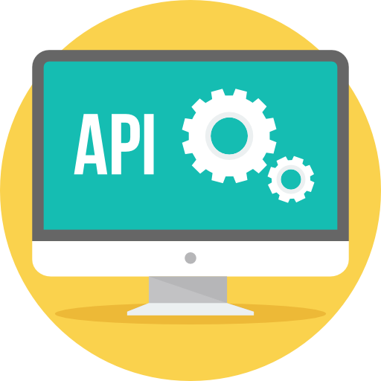
Прикладний програмний інтерфейс
Розділ 4 § 27
Визначення
У багатьох випадках API є частиною набору розробки програмного забезпечення, водночас набір розробки може включати як API, так і інші інструменти, отже, ці два терміни не є взаємозамінні
Високорівневі API часто програють y гнучкості. Виконання деяких функцій нижчого рівня стає значно складнішим або навіть неможливим

Slide 7
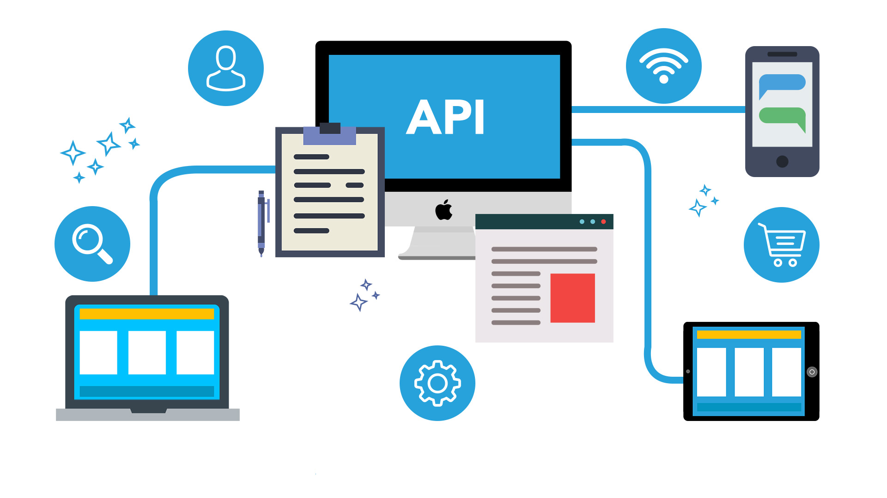
Прикладний програмний інтерфейс
Розділ 4 § 27
Приклади API:
Windows API
OpenGL
DirectX
GDI
MARF

Slide 8
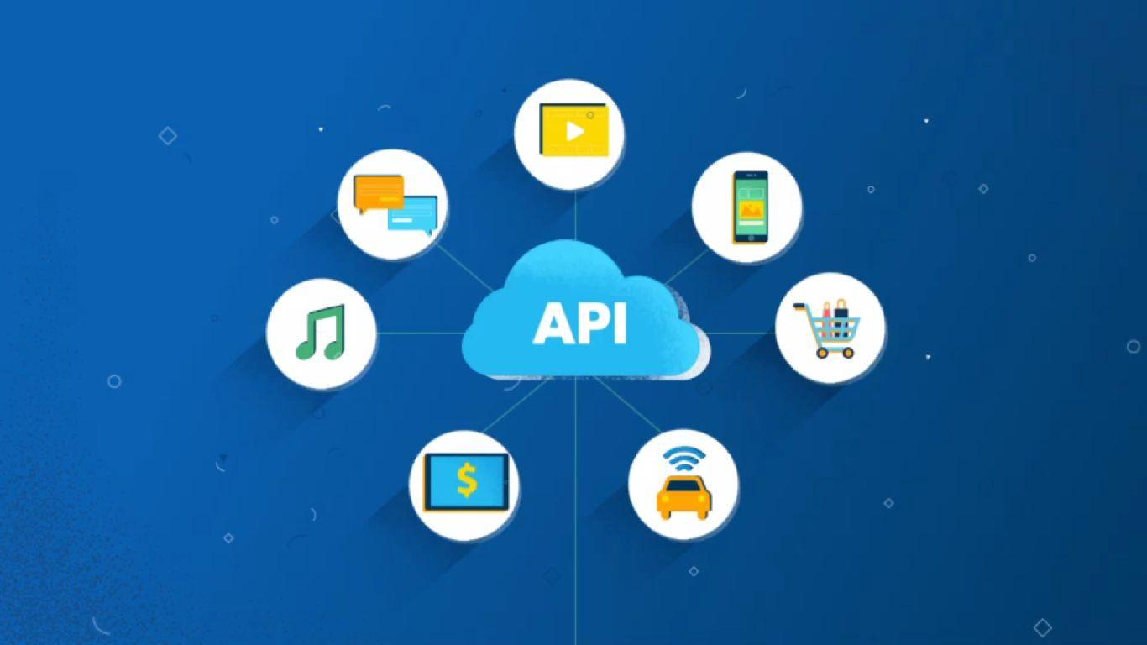
Що таке API?
Розділ 4 § 27
Інтерфейс прикладного програмування API - це готові конструкції мови програмування, що дозволяють
розробнику будувати складний функціонал з меншими зусиллями. Вони "приховують" складніший код від програміста, забезпечуючи простоту використання.

Slide 9
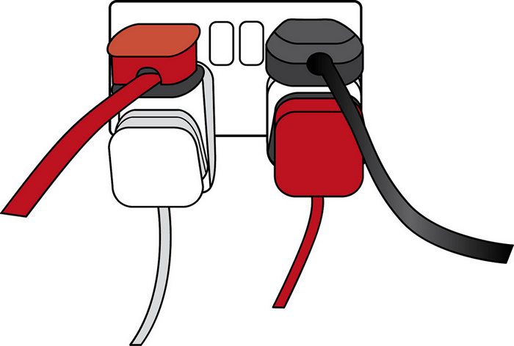
Прикладний програмний інтерфейс
Розділ 4 § 27
Для кращого розуміння розглянемо аналогію з домашніми електричними мережами. Коли ви хочете використовувати якийсь електроприлад, ви просто підключаєте його до розетки, і все працює.
Ви не намагаєтеся підключити дроти безпосередньо до джерела струму - робити це марно і, якщо ви не електрик, складно і небезпечно.

Slide 10
Прикладний програмний інтерфейс
Розділ 4 § 27
Для JavaScript на стороні клієнта, зокрема, існує безліч API. Вони не є частиною мови, а побудовані за допомогою вбудованих функцій JavaScript для того, щоб збільшити ваші можливості при написанні коду. Їх можна розділити на дві категорії:
API браузера
Сторонні API
вбудовані в веб-браузер і здатні використовувати дані браузера і комп'ютерного середовища для здійснення більш складних дій з цими даними. Наприклад, API Геолокації (Geolocation API)
не вбудовані в браузер за замовчуванням. Такі API і інформацію про них зазвичай необхідно шукати в інтернеті. Наприклад, Twitter API дозволяє розміщувати Твіти (tweets) на вашому веб-сайті

Slide 11
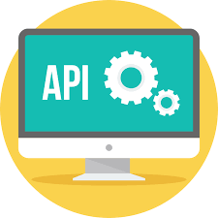
Прикладний програмний інтерфейс
Розділ 4 § 27
Поширені API браузера:
API для роботи з документами
API, які беруть дані від сервера
API для роботи з графікою
Аудіо та Відео API
API пристроїв
API зберігання даних на стороні користувача

Slide 12





Прикладний програмний інтерфейс
Розділ 4 § 27
Поширені сторонні API:
Twitter API
Google Maps API
Набор Facebook API
YouTube API
Twilio API

Slide 13
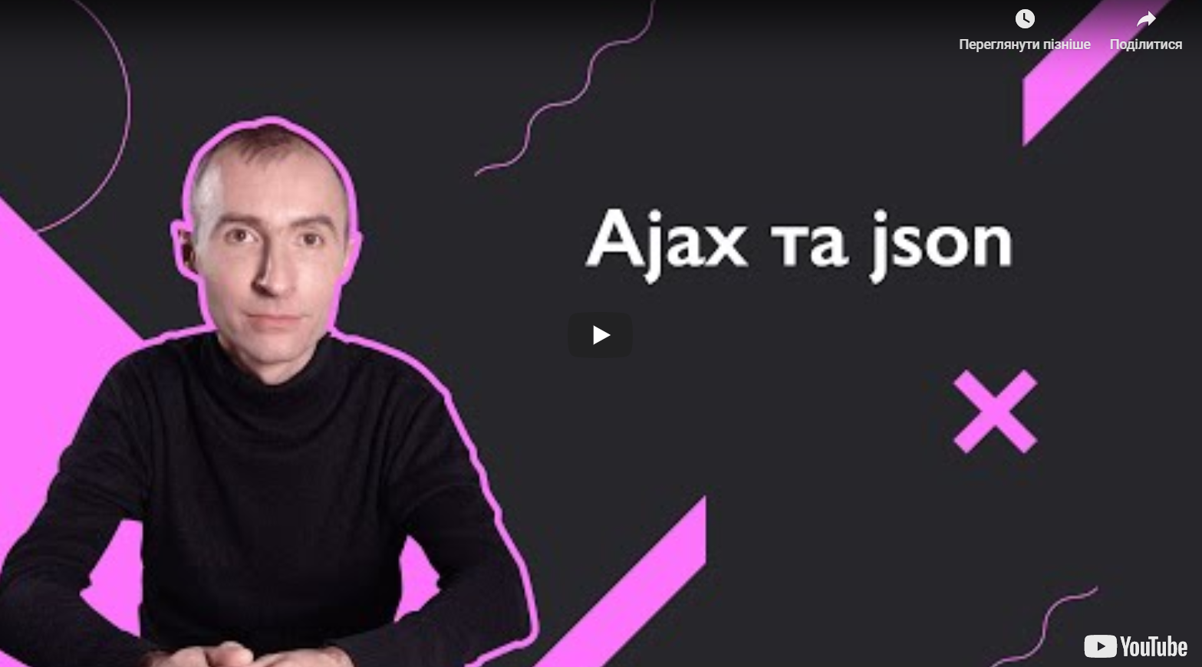
Прикладний програмний інтерфейс
Розділ 4 § 27
Пропоную переглянути відео:

Slide 14
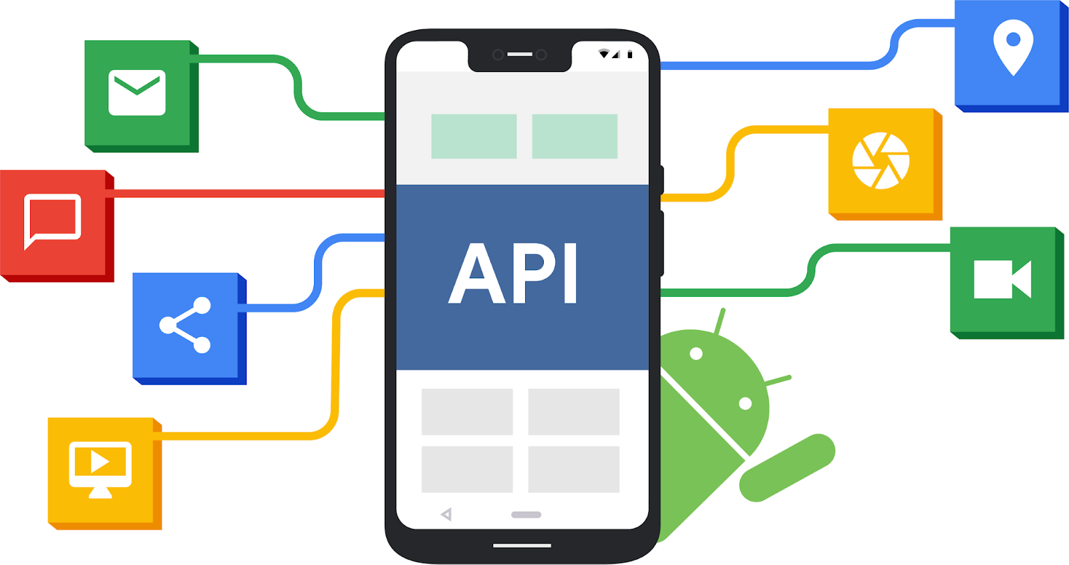

Запитання для рефлексії
Розділ 4 § 27
Що з матеріалу уроку було незрозумілим?
Що найбільш запам’яталося на уроці?
Наскільки активним я був на уроці?
Які цікаві «відкриття» були на уроці?

Slide 15


Працюємо за комп’ютером
Розділ 4 § 27

Slide 16
Дякую за увагу!
За навчальною програмою 2018 року
Урок 27

